Slide 1
Plan de travail n°2
Semaine du 23 au 27 mars 2020
CM1/CM2
Jogging d’écriture
Sur le cahier de jogging d’écriture, dater dans la marge.
Lundi: La meilleure blague d’avril que tu aies faite.
Mardi: Aujourd’hui tu te rends compte que tu es invisible…
Jeudi: Mon jour préféré dans la semaine.
Vendredi: Une tortue rencontre un renard…
Dictées
Sur le cahier de dictée, dater dans la marge.
Lundi: copier la dictée du jour 1 + coller les mots du carnet.
Mardi: apprendre les mots du carnet + copier la dictée 2.
Jeudi: apprendre les mots du carnet + copier la dictée 3.
Vendredi: copier ou se faire faire dicter la dictée bilan.

Slide 2
Mathador.
Lire tous les jours 15 minutes.
Sur feuille de brouillon.
Lundi: trouver 135 avec. 18 – 12 – 6 – 2 - 6
Mardi: Trouver 92 avec 6 – 10 – 3 – 6 - 4
Jeudi: trouver 151 avec 10 – 5 – 12 – 5 - 1
Vendredi: trouver 76 avec 3 – 5 – 9 – 12 - 6
Noter ci-dessous ce que tu as lu.
Etude de la langue.
Sur une copie double. Coller les exercices et faire en dessous.
Pour la conjugaison, copier la consigne et conjuguer.
Lundi
*Jour 1: Exercices A,B,C (sur l’imparfait)
*CM1: conjuguer à l’imparfait /CM2: conjuguer au passé composé: Lire – tomber.
*Vocabulaire: Fiche lexique « le policier » 1
Mardi
*Jour 2: Exercices A,B,C (sur l’adjectif)
*CM1: conjuguer à l’imparfait /CM2: conjuguer au passé composé:
partir – perdre.
Vocabulaire: Fiche lexique « le policier »: les suffixes.
Jeudi
*Jour 3: Exercice D,E,F (Gn) + G pour les CM2
*CM1: conjuguer à l’imparfait /CM2: conjuguer au passé composé: entendre - porter.
Vendredi
Coloriage magique.
Vocabulaire: Fiche lexique « le policier »: mémorisation.

Slide 3
Problèmes.
Sur feuille bleue, écrire le numéro du problème, poser les calculs
Et noter la phrase réponse.
Lundi: 1) Un pâtissier range 58 madeleines dans des boites. Dans chaque boite, il met 6 madeleines.
Combien de boites remplira-t-il ? Restera-t-il des madeleines ?
Mardi: 2) Un bateau promène des touristes. Il commence par embarquer 152 personnes. A l’arrêt, 38 passagers descendent et 86 montent sur le bateau. Combien y a-t-il de passagers sur ce bateau après le premier arrêt?
Jeudi: 3)
CM1: Au cours de la première semaine du Tour de France, les coureurs ont effectué 6 étapes successives de 30km, 205km, 173km, 294km, 188km et 265km. Quelle distance ont-ils parcourue?
CM2: 5 personnes ont joué ensemble au loto et ont gagné 4625 €. Quelle somme revient à chacune d’elles?
Vendredi: 4)
CM1: Maryse a 30 ans. Nicolas a 24 ans de moins qu’elle et Michel a 3 ans de plus qu’elle. Quels âges ont Nicolas et Michel?
CM2: Dans un jeu télévisé, le premier prix est une somme de 18 720€. 3 concurrents finissent ex aequo et doivent se partager la somme. Combien chacun va-t-il recevoir?
Mathématiques.
Calculs à faire sur une feuille bleue.
Lundi
Fiche fraction
n°1
Mardi
Fiche fractions
n°2
Jeudi
Fiche fractions
n°3
Vendredi
Fiche fractions
n°4

Slide 4
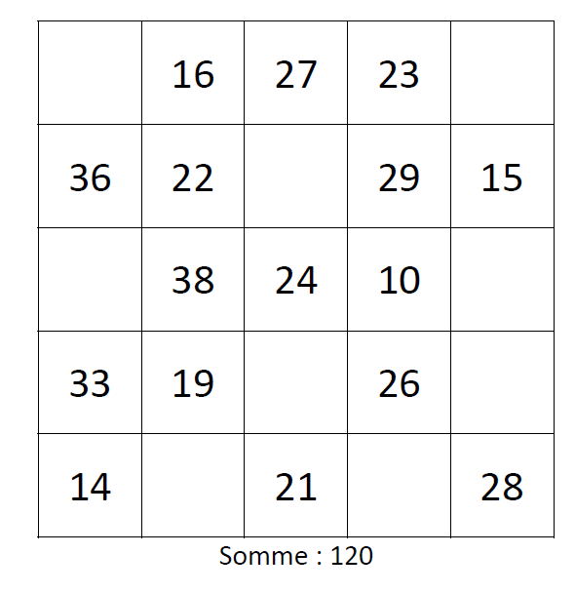
Problèmes.
Sur feuille bleue, écrire le numéro du problème, poser les calculs
Et noter la phrase réponse.
Lundi: 1) Un sportif effectue 15 tours d’une piste de 400m. Quelle distance a-t-il parcourue? Donne ta réponse en mètres, puis en kilomètres.
Mardi: 2) Lors de la finale de la Coupe de France de football, on a enregistré 34 485 entrées dont 27 326 payantes. Quelle était le nombre d’entrées gratuites?
Jeudi: 3)
CM1: Maman utilise 600g de laine pour tricoter un pull-over et 180g de moins pour réaliser le gilet coordonné. Quelle est la masse de laine nécessaire à la confection du gilet?
CM2: Un fût contient 300L. Combien de bouteilles de 75CL peut-on remplir avec le contenu de ce fût?
Vendredi: 4)
CM1: Un électricien a acheté du câble à 3€le mètre. Il a payé 270 €. Quelle longueur de câble a-t-il achetée ?
CM2: Une ramette de papier coûte 6 €. Le directeur en achète 8 et donne un billet de 100 €au papetier. Combien lui rend le papetier?
Géométrie.
A faire sur une feuille blanche.
Carré magique
Lundi: Illusion d’optique.
Mardi: soucoupe volante.
Jeudi: Cercles emmêlés.
Vendredi: Rosace en carrés.
Dessin magique n°12
Téléchargé sur http://2maitressealacampagne.eklablog.com

